Slide 1

ПРОЕКТ БЮДЖЕТА
МУНИЦИПАЛЬНОГО ОБРАЗОВАНИЯ
ТУАПСИНСКИЙ РАЙОН
НА 2016 ГОД

Slide 2


Муниципальное образование Туапсинский район
Территория 239 920 га
Численность населения
на 01.11.2015
130 140 чел.
Объем доходов на 1 жителя в 2016 году составит 15 191 рублей
Объем расходов на 1 жителя в 2016 году составит 15 191 рублей
Городские поселения 79 721 чел.
Сельские поселения 50 419 чел.
Величина прожиточного минимума в Краснодарском крае в 2015 году
9 326 рублей

Slide 3
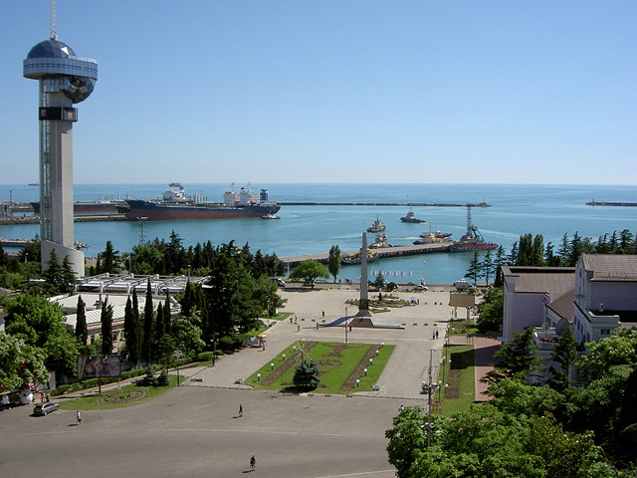
Что такое бюджет для граждан?
«Бюджет для граждан» познакомит Вас с положениями основного финансового документа муниципального образования Туапсинский район на 2016 год.
Представленная информация пред-назначена для широкого круга пользователей и будет интересна разным категориям населения, так как бюджет муниципального района затрагивает интересы каждого жителя муниципального образования Туапсинский район.
Граждане – и как налогоплательщики, и как потребители общественных благ – должны быть уверены в том, что передаваемые ими в распоряжение государства средства используются прозрачно и эффективно, приносят конкретные результаты как для общества в целом, так и для каждой семьи, для каждого человека.
Мы постарались представить бюджет муниципального района в доступной и понятной для граждан форме.

Slide 4
На чем основано составление проекта бюджета
С учетом Федерального закона от 30 сентября 2015 года №273-ФЗ
  составление и утверждение проекта бюджета МО Туапсинский район предусмотрено только на 2016 год
Проект бюджета муниципального образования Туапсинский район сформирован на основе:
1
2
3
4
Бюджетного послания Президента Российской Федерации
Прогноза социально-экономического развития МО Туапсинский район
Основных направлений бюджетной и основных направлений налоговой политик МО Туапсинский район
Муниципа-льных программ МО Туапсинский район

Slide 5
Особенности осуществления бюджетного процесса в 2016 году
  составление и утверждение проекта бюджета муниципального образования Туапсинский район только на 2016 год (с приостановлением до 1 января 2016 года положений в отношении планового периода, за исключением прогноза социально-экономического развития муниципального образования Туапсинский район, основных направлений бюджетной политики муниципального образования Туапсинский район, основных направлений налоговой политики муниципального образования Туапсинский район)
С учетом Федерального закона от 30 сентября 2015 года №273-ФЗ
  изменены сроки внесения проекта решения Совета муниципального образования Туапсинский район о бюджете муниципального образования Туапсинский район на рассмотрение Совета муниципального образования Туапсинский район (с 15 ноября на 25 ноября)

Slide 6
Основные показатели прогноза социально-экономического развития на 2016 и на период до 2018 года
Наименование показателей | единица измерения | 2014 | 2015 | 2016 | 2017 | 2018
Прибыль прибыльных предприятий | млн.руб. | 8 167,6 | 8 882,3 | 8 891,7 | 9 650,5 | 9 734,3
в % к пред. году | % | 71,0 | 108,8 | 100,1 | 108,5 | 100,9
Фонд заработной платы (ФОТ) | млн.руб. | 12 529,4 | 12 553,8 | 12 889,2 | 13 890,0 | 15 234,9
в % к пред. году | % | 102,0 | 100,2 | 102,7 | 107,8 | 109,7
Промышленная деятельность (объем отгруженной продукции) | млн.руб. | 28 550,0 | 25 488,2 | 28 700,3 | 29 958,9 | 46 601,0
в % к пред. году в действ.ценах | % | 151,8 | 89,3 | 112,6 | 104,4 | 155,5
в том числе по видам экономической деятельности:
Обрабатывающие производства | млн.руб. | 24 797,2 | 21 379,4 | 23 306,2 | 24 522,3 | 41 158,4
в % к пред. году в действ.ценах | % | 142,1 | 86,2 | 109,0 | 105,2 | 167,8
Производство и распределение электроэнергии, газа и воды | млн.руб. | 3 752,9 | 4 108,9 | 5 394,1 | 5 436,6 | 5 442,7
в % к пред. году в действ.ценах | % | 275,8 | 109,5 | 131,3 | 100,8 | 100,1
Объем продукции сельского хозяйства всех сельхозпроизводителей | млн.руб. | 1 258,8 | 1 523,9 | 1 599,9 | 1 715,8 | 1 831,1
в % к пред. году в сопост.ценах | % | 102,8 | 109,8 | 101,1 | 102,7 | 102,2
Объем услуг транспорта | млн.руб. | 12 219,0 | 15 477,0 | 15 979,5 | 17 234,8 | 18 662,3
в % к пред. году в дейст.ценах | % | 148,2 | 126,7 | 103,2 | 107,9 | 108,3
Оборот розничной торговли | млн.руб. | 28 052,0 | 28 701,0 | 32 233,3 | 35 668,0 | 39 472,2
в % к пред. году в сопост.ценах | % | 103,9 | 100,0 | 103,7 | 104,0 | 104,5
Оборот общественного питания | млн.руб. | 2 583,8 | 2 830,5 | 3 090,9 | 3 330,2 | 3 612,1
в % к пред. году в сопост.ценах | % | 105,9 | 102,0 | 103,9 | 104,0 | 105,1
Объем платных услуг населению | млн.руб. | 9 857,7 | 11 071,2 | 12 137,4 | 13 467,4 | 14 798,8
в % к пред. году в сопост.ценах | % | 109,8 | 103,0 | 102,5 | 104,9 | 104,1
Инвестиции в основной капитал за счет всех источников финансирования (без неформальной экономики) | млн.руб. | 96 782,9 | 42 581,1 | 46 985,9 | 64 776,6 | 44 832,4
в % к пред. году в сопост.ценах | % | 111,9 | 40,1 | 102,8 | 129,4 | 65,2
Объем выполненных работ по виду деятельности "строительство" (без неформальной экономики) | млн.руб. | 11 439,3 | 4 947,1 | 7 424,0 | 8 087,0 | 8 780,0
в % к пред. году в сопост.ценах | % | 92,2 | 40,5 | 141,3 | 102,3 | 101,8
Доходы предприятий курортно-туристического комплекса - всего (с учетом доходов малых предприятий и физ. лиц) | млн.руб. | 5 623,6 | 6 386,0 | 6 629,4 | 6 880,9 | 7 149,3
в % к пред. году в сопост.ценах | % | 101,5 | 101,4 | 101,5 | 101,4 | 101,6
Уровень регистрируемой безработицы к численности экономически активного населения | % | 0,3 | 0,4 | 0,3 | 0,3 | 0,3
Среднемесячная заработная плата | млн.руб. | 26 001,4 | 26 665,1 | 27 509,3 | 29 574,1 | 32 272,1
в % к пред. году | % | 105,0 | 102,6 | 103,2 | 107,5 | 109,1
Реальная среднемесячная начисленная заработная плата в % к пред.году | % | 96,7 | 87,9 | 94,9 | 100,0 | 103,3
Индекс потребительских цен (среднегодовой) | % | 109,1 | 116,7 | 108,7 | 107,5 | 106,0
Убыток по всем видам деятельности | млн.руб | 917,1 | 664,5 | 518,0 | 411,4 | 350,0
в % к пред. году | % | 25,0 | 72,5 | 78,0 | 79,4 | 85,1

Slide 7
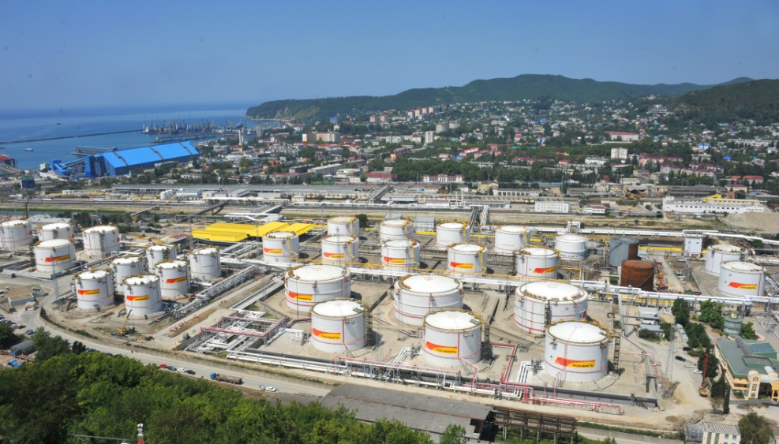
Структура отраслей экономики, формирующая доходную часть бюджета МО Туапсинский район на 2016 год

Slide 8
Цели и задачи бюджетной и налоговой политики на 2016 год и на плановый период 2017 и 2018 годов
Основные цели и задачи
создание условий для стимулирования экономического роста, предпринимательской и инвестиционной деятельности
повышение качества администрирования налоговых и неналоговых доходов консолидированного бюджета края по МО Туапсинский район
обеспечение сбалансированности и устойчивости бюджета МО Туапсинский район
реализация антикризисных мер, сохранение доходного потенциала МО Туапсинский район
обеспечение населения доступными и качественными муниципальными услугами, социальными гарантиями
адресное решение социальных вопросов, создание благоприятных и комфортных условий для проживания
повышение эффективности управления муниципальными финансами
реализация мер, направленных на обеспечение открытости и прозрачности бюджетного процесса

Slide 9

Общие характеристики бюджета
Проект бюджета муниципального образования Туапсинский район на 2016 год по собственным доходам сформирован на основе показателей уточненного прогноза социально-экономического развития муниципального образования Туапсинский район на период 2016-2018гг
1 971,6 млн.р.
расходы
1 974,1 млн.р.
доходы
(млн.руб.)
Наименование доходов | 2014 год (отчет) | 2015 год (ожид.) | 2016 год
 |  |  | Проект | Изменение к 2015 году
Доходы, всего | 2 231,8 | 2 253,9 | 1 974,1 | 87,6%
в том числе:
Налоговые и неналоговые доходы | 913,1 | 914,6 | 853,8 | 93,4%
Безвозмездные поступления всего, в том числе: | 1 318,8 | 1 339,4 | 1 120,3 | 83,6%
Федеральные, краевые и средства поселений | 1 178,0 | 1 307,1 | 1 120,3 | 85,7%
Прочие безвозмездные поступления | 140,8 | 32,3 | 0,0 | 0,0
Расходы | 2 168,3 | 2 409,5 | 1 971,6 | 81,8%
Дефицит/профицит | 63,5 | - 155,5 | 2,5 | Х

Slide 10

Программный бюджет
Бюджет сформирован и представлен в программном формате на основе 20 муниципальных программ Туапсинского района, на реализацию которых предусмотрено 1 857 257,6 тыс.рублей (в том числе за счет средств краевого бюджета 1 100 615,1 тыс.рублей), что составляет 94,2 % от общего объема расходов бюджета.
Более 80 % расходов,
распределенных в рамках муниципальных программ,
имеют социальную направленность.

Slide 11
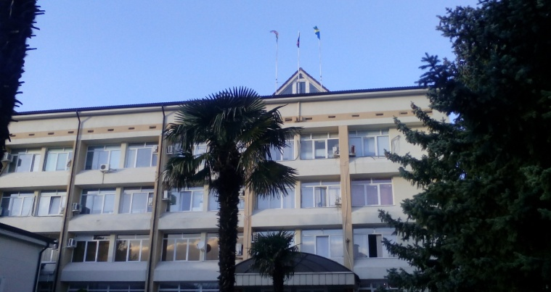
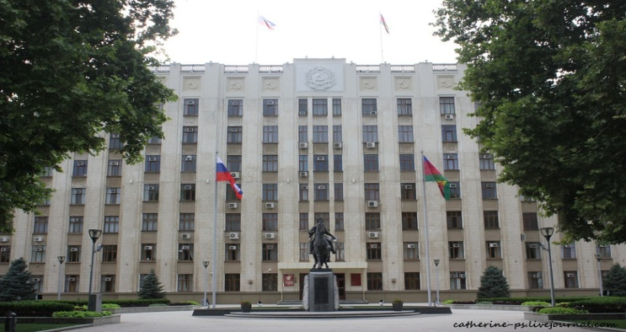
Источники финансирования дефицита бюджета
Наименование показателя | Сумма, тыс.руб.
Источники финансирования дефицита бюджета, всего | -2 500,0
в том числе:
Погашение бюджетами муниципальных районов кредитов от других бюджетов бюджетной системы РФ | -2 500,0
Администрация Туапсинского района
Администрация Краснодарского края
2,5 млн.р.

Slide 12
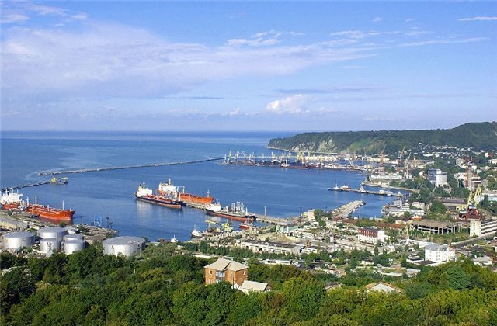

Структура безвозмездных поступлений на 2016 год

Slide 13
Структура налоговых и неналоговых доходов на 2016 год
В основу расчетов прогноза доходов в 2016 году заложены:
собираемость налогов за ряд лет;
прогнозные объемы производства продукции промышленности;
обороты розничной торговли, общественного питания;
индексы роста потребительских цен, заработной платы, инвестиций в основной капитал;
динамика показателей прибыли прибыльных предприятий;
фонд оплаты труда и др.
Основные макроэкономические показатели:
*прибыль прибыльных предприятий (по крупным и средним организациям с учетом предприятий, входящих в КГН) – 100,1%;
*фонд оплаты труда (ФОТ) по крупным и средним предприятиям – 102,7%;
*Индекс роста потребительских цен -108,7%

Slide 14

Налоговые и неналоговые доходы бюджета

Slide 15
Факторы, повлиявшие на формирование проекта бюджета
на 2016 год по налоговым и неналоговым доходам
853,8 млн.руб. - 93,4%
к ожид. оценке 2015г.
Прибыль - снижение объемов прибыли прибыльных предприятий в отраслях экономики (строительство -99,6%, транспорт с 249%до 107%, обрабатывающее производство 73%)
Прогноз социально-экономического развития МО Туапсинский район
на 2016-2018 годов
УСН -10%
в бюджеты муниципальных районов
Законы Краснодарского края от 13.10.2015 №3253-КЗ, от 04.02.2002 №437-КЗ
Госпошлина МФЦ увеличится
с 32% до 67 %
НВОС
увеличится с 40% до 55%,
изменен срок уплаты 1раз в год
(ранее ежеквартально)
Федеральные Законы
от 03.12.2012г №244-ФЗ, от 21.07.2014г №219-ФЗ

Slide 16
Распределение бюджетных ассигнований по разделам классификации расходов

Slide 17
Муниципальные программы
Программные мероприятия расходов представлены в объеме – 1 857 069,8 тыс.руб.
№ п/п | Наименование | Сумма, тыс. руб.
ВСЕГО: |  | 1 857 069,8
1 | Муниципальная программа "Развитие образования в муниципальном образовании Туапсинский район" | 1 281 126,8
2 | Муниципальная программа "Туапсинский район - территория комфортного проживания" | 48 331,7
3 | Муниципальная программа "Управление муниципальными финансами" | 49 693,0
4 | Муниципальная программа "Развитие культуры в Туапсинском районе" | 68 155,5
5 | Муниципальная программа "Развитие физической культуры и спорта в Туапсинском районе" | 99 588,2
6 | Муниципальная программа "Развитие жилищно-коммунального хозяйства в муниципальном образовании Туапсинский район" | 506,2
7 | Муниципальная программа "Функционирование органов местного самоуправления в муниципальном образовании Туапсинский район" | 62 891,1
8 | Муниципальная программа "Молодежь Туапсинского района" | 9 089,9
9 | Ведомственная целевая программа "Развитие агропромышленного комплекса на территории муниципального образования Туапсинский район" | 6 872,1
10 | Муниципальная программа "По улучшению положения детей в муниципальном образовании Туапсинский район" | 48 780,4
11 | Муниципальная программа "Развитие здравоохранения муниципального образования Туапсинский район" | 103 752,3
12 | Муниципальная программа "Защита населения и территории от чрезвычайных ситуаций, обеспечение пожарной безопасности" | 44 054,7
13 | Муниципальная программа "Управление муниципальной собственностью" | 13 657,8
14 | Муниципальная программа "Экономическое развитие Туапсинского района" | 10 886,2
15 | Муниципальная программа "Доступная среда муниципального образования Туапсинский район" | 1 160,0
16 | Муниципальная программа "Обеспечение безопасности населения Туапсинского района" | 2 261,5
17 | Муниципальная программа "Социальная поддержка отдельных категорий граждан муниципального образования Туапсинский район" | 1 756,0
18 | Муниципальная программа «Развитие санаторно-курортного и туристского комплекса муниципального образования Туапсинский район" | 4 506,4
Непрограммные расходы составляют 114 624,7 тыс.рублей.

Slide 18
Структура расходов на социальную сферу
Приоритетное место среди принятых муниципальных программ Туапсинского района занимают программы в социально-культурной сфере (83,9 % в общем объеме расходов)

Slide 19
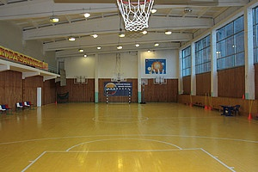

Муниципальная программа "Развитие образования в муниципальном образовании Туапсинский район"
Расходы – 1 281 026,8 тыс.руб.
проведение капитального ремонта спортивных залов общеобразовательных организаций (софинансирование) –
1 232,3 тыс. рублей
увеличение пропускной способности и оплата Интернет-трафика (софинансирование) - 201,7 тыс. рублей
Основное мероприятие "Развитие сети и инфраструктуры образовательных организаций, обеспечивающих доступ населения Туапсинского района к качественным услугам дошкольного, общего образования и дополнительного образования детей" –
2 105,3 тыс. рублей
выплата премии администрации Краснодарского края дошкольным образовательным организациям, внедряющим инновационные образовательные программы (софинансирование) - 100,0 тыс. рублей
обеспечение проведения ГИА по образовательным программам (софинансирование) - 66,3 тыс. рублей
приобретение автобусов и микроавтобусов для муниципальных образовательных организаций (софинансирование) – 505,0 тыс. рублей

Slide 20

Основное мероприятие "Обеспечение системы образования Краснодарского края высококвалифицированными кадрами, создание механизмов мотивации педагогов к повышению качества работы и непрерывному профессиональному развитию" –
2 072,0 тыс. рублей
социальная выплата компенсационного характера, связанная с оплатой жилого помещения по договору найма (поднайма) –
235,0 тыс. рублей
финансирование расходных обязательств в целях доведения средней заработной платы педагогических работников организаций дополнительного образования детей до средней заработной платы учителей (софинансирование) –
229,9 тыс.рублей
осуществление отдельных полномочий Краснодарского края на выплату компенсации расходов на оплату жилых помещений, отопления и освещения работникам муниципальных учреждений, проживающим и работающим в сельской местности –
1 429,5 тыс.рублей
оплата педагогам дополнительного образования за работу с детьми в вечернее и каникулярное время в спортивных залах муниципальных общеобразовательных организаций и муниципальных организаций дополнительного образования детей физкультурно-спортивной направленности системы образования Краснодарского края (софинансирование) –
177,6 тыс.рублей

Slide 21

Основное мероприятие "Развитие современных механизмов, содержания и технологий дошкольного, общего и дополнительного образования. Формирование востребованной системы оценки качества образования и образовательных результатов" -
1 256 270,4 тыс. рублей
обеспечение деятельности учреждений дополнительного образования –44 964,1 тыс. рублей
обеспечение деятельности муниципальных учреждений– 49 169,7 тыс. рублей
на выплату компенсации части родительской платы за присмотр и уход за детьми, посещающими образовательные организации, реализующие образовательную программу дошкольного образования – 13 577,9 тыс.рублей
осуществление государственных полномочий в области образования по финансовому обеспечению государственных гарантий реализации прав на получение общедоступного и бесплатного дошкольного образования в муниципальных дошкольных и общеобразовательных организациях –
1 144 003,1 тыс. руб.
обеспечение деятельности отраслевого органа администрации муниципального образования Туапсинский район (управление образования) – 4 555,6 тыс.рублей

Slide 22
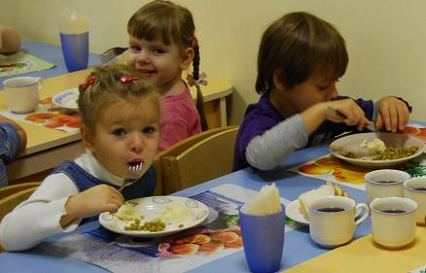
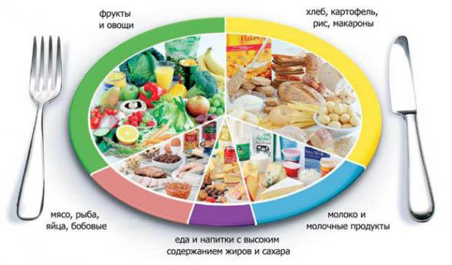
Основное мероприятие "Реализация мер по специальной поддержке отдельных категорий учащихся" -
20 579,1 тыс. рублей
содержание автономной некоммерческой организации "Комбинат питания" –
5 009,9 тыс. рублей
обеспечение сбалансированным горячим питанием детей и педагогических работников (частичная компенсация удорожания стоимости питания) – 7 716,0 тыс.рублей
обеспечение молоком и молочными продуктами учащихся дневных муниципальных образовательных организаций, реализующих общеобразовательные программы –
5 510,0 тыс.рублей
обеспечение льготным питанием учащихся из многодетных семей в муниципальных общеобразовательных организациях – 2 343,2 тыс. рублей

Slide 23
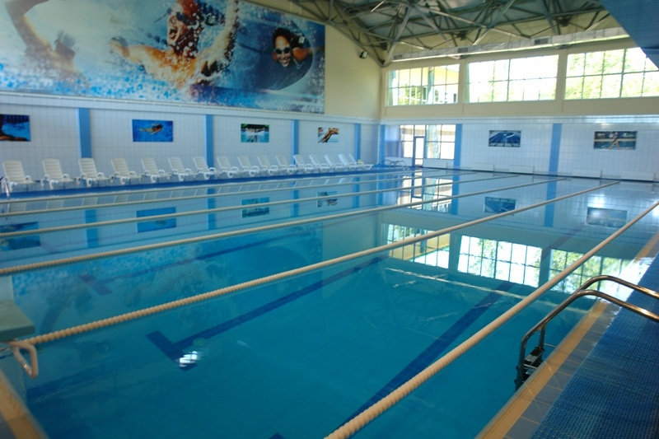
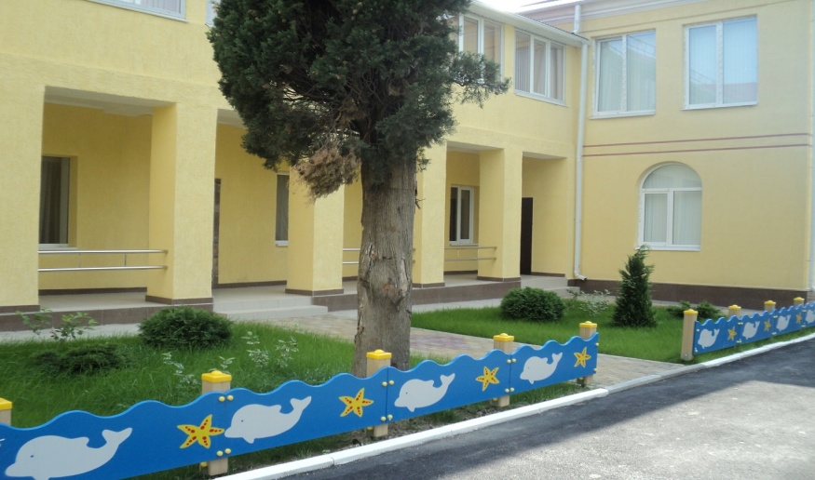
Муниципальная программа "Туапсинский район - территория комфортного проживания"
Расходы – 48 331,7 тыс.руб.
обеспечение деятельности муниципального казенного учреждения "Центр обеспечения деятельности учреждений образования" –
2 206,3 тыс. рублей
строительство бассейна по ул.Ленина в Туапсинском городском поселении (софинансирование) – 10 000,0 тыс.рублей
Основное мероприятие "Строительство, реконструкция, модернизация объектов социальной инфраструктуры и обеспечение деятельности муниципального казенного учреждения, предоставляющего услуги в сфере капитального строительства" –
44 806,0 тыс. рублей
строительство пристройки МДОУ ДС № 2 "Малышок" пгт.Новомихайловский (софинансирование) - 330,0 тыс. рублей
завершение строительства общеобразовательной школы на 400 мест и детского дошкольного учреждения на 150 мест в с.Тенгинка Туапсинского района (софинансирование) – 32 269,7 тыс.рублей
Основное мероприятие "Обеспечение деятельности управления капитального строительства администрации МО Туапсинский район" - 3 525,7 тыс. рублей
содержание отраслевого органа администрации МО Туапсинский район (управление капитального строительства) –
3 525,7 тыс. рублей

Slide 24
Муниципальная программа "Управление муниципальными финансами"
Расходы –
49 693 тыс.руб.
дотации на выравнивание уровня бюджетной обеспеченности муниципальных образований сельских поселений Туапсинского района –
38 500,0 тыс. рублей
Подпрограмма "Совершенствование межбюджетных отношений в Туапсинском районе" - 38 500,0 тыс. рублей
обслуживание внутреннего муниципального долга –
11 193,0 тыс. рублей
Подпрограмма "Управление муниципальным долгом" –
11 193,0 тыс. рублей

Slide 25
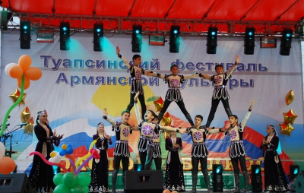
Муниципальная программа «Развитие культуры в Туапсинском районе"
Расходы – 68 155,5 тыс.руб.
Основное мероприятие "Обеспечение деятельности отдела культуры
администрации МО Туапсинский район" - 2 171,9 тыс. рублей
на содержание отраслевого органа администрации муниципального образования Туапсинский район (отдел культуры) - 2 171,9 тыс. рублей
Основное мероприятие "Обеспечение деятельности муниципального казенного учреждения культуры «Туапсинский районный организационно-методический центр» – 8 773,2 тыс. рублей
на содержание МКУ «Туапсинский район организационно-методический центр» - 8 773,2 тыс. рублей
Основное мероприятие "Совершенствование деятельности муниципальных учреждений дополнительного образования отрасли "Культура" Туапсинского района"– 48 557,5 тыс.руб.
субсидии на выполнение муниципального задания бюджетными учреждениями - 48 557,5 тыс. рублей

Slide 26
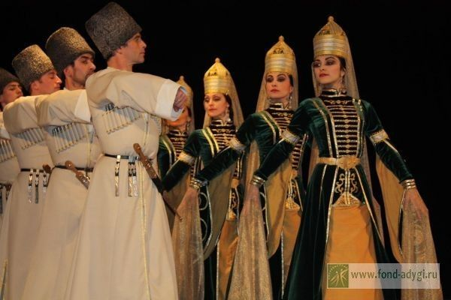
Муниципальная программа «Развитие культуры в Туапсинском районе"
Подпрограмма "Кадровое обеспечение отрасли "Культура", основное мероприятие "Развитие системы морального и материального стимулирования работников отрасли культуры, повышение престижа и социального статуса работников отрасли "Культура" Туапсинского района" - 7 997,4 тыс. рублей
"губернаторские" доплаты по 3 тыс. рублей - 7 020,6 тыс. рублей
социальная выплата компенсационного характера, связанная с оплатой жилого помещения по договору найма (поднайма) – 263,6 тыс. рублей
выплаты стимулирующего характера в целях поэтапного повышения уровня средней заработной платы педагогическим работникам учреждений дополнительного образования отрасли культура (софинансирование) - 713,2 тыс. рублей
Подпрограмма "Культура Туапсинского района", основное мероприятие "Обеспечение условий для художественного творчества и инновационной деятельности муниципальных учреждений отрасли "Культура" - 655,5 тыс. рублей
на организацию, проведение и участие в конкурсах, фестивалях, концертах, выставках, приемах, праздниках - 655,5 тыс. рублей

Slide 27
Муниципальная программа «Развитие физической культуры и спорта в Туапсинском районе"
Расходы –
99 588,2 тыс.руб.
Подпрограмма "Обеспечение деятельности учреждений по реализации государственной политики в сфере физической культуры и спорта на муниципальном уровне" - 2 966,7 тыс. рублей
на содержание отраслевого органа администрации муниципального образования Туапсинский район (отдел по ФК и спорту) - 2 966,7 тыс. рублей
Подпрограмма "Развитие детско-юношеского спорта" –
96 621,5 тыс. рублей
на осуществление отдельных полномочий Краснодарского края по предоставлению социальной поддержки отдельным категориям работников муниципальных физкультурно-спортивных организаций, осуществляющих подготовку спортивного резерва, и муниципальных образовательных учреждений дополнительного образования детей – 328,1 тыс. рублей
социальная выплата компенсационного характера, связанная с оплатой жилого помещения по договору найма (поднайма) – 20,0 тыс. рублей
осуществление отдельных полномочий Краснодарского края на выплату компенсации расходов на оплату жилых помещений, отопления и освещения работникам муниципальных учреждений, проживающим и работающим в сельской местности – 4,0 тыс.рублей
субсидии на выполнение муниципального задания бюджетными учреждениями - 96 269,4 тыс. рублей

Slide 28
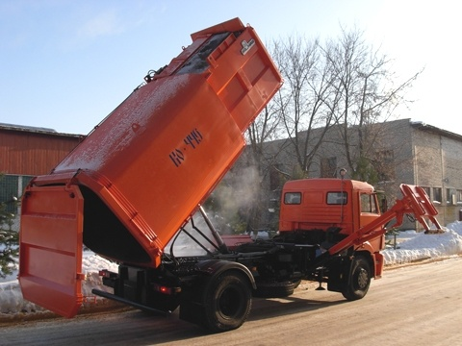
Муниципальная программа «Развитие жилищно-коммунального хозяйства в муниципальном образовании Туапсинский район"
Расходы в 2016 году – 506,2 тыс.рублей
В рамках данной программы предусмотрены расходы на осуществлению отдельных полномочий Краснодарского края по ведению учета граждан отдельных категорий в качестве нуждающихся в жилых помещениях.

Slide 29

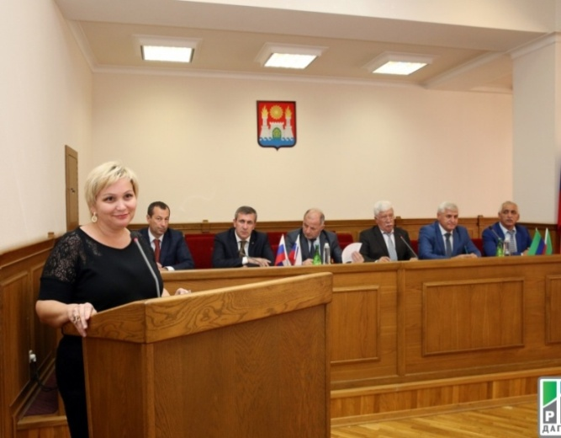
Муниципальная программа «Функционирование органов местного самоуправления в муниципальном образовании Туапсинский район"
Основное мероприятие "Обеспечение деятельности казенных учреждений" - 60 738,9 тыс. рублей
Основное мероприятие "Повышение эффективности работы органов местного самоуправления и подведомственных организаций" - 2 152,2 тыс. рублей
содержание муниципальных казенных учреждений "Многофункциональный центр Туапсинский район", "Центр обеспечения деятельности органов местного самоуправления"
развитие электронного документооборота, оказание услуг покопийного обслуживания, техническое сопровождение программных продуктов "АС "Бюджет", АС "УРМ", ПО "Сервер обмена данными"
Расходы - 62 891,1 тыс.руб.

Slide 30
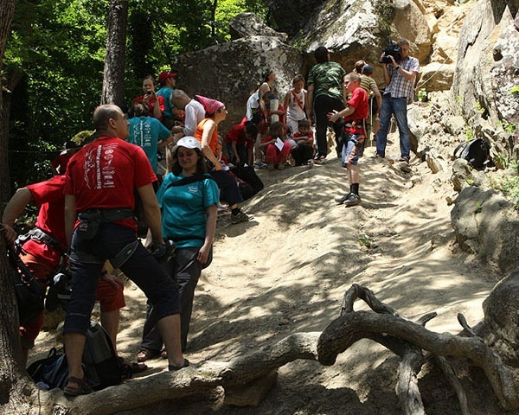

Муниципальная программа «Молодежь Туапсинского района"
РАСХОДЫ: 2016 год - 9 089,9 тыс.рублей
В рамках данной программы предусмотрены расходы на:
содержание отраслевого органа администрации МО Туапсинский район (управление по работе с молодежью) - 3 019,4 тыс. рублей;
выполнение муниципального задания муниципального бюджетного учреждения "Патриотический центр Туапсинского района имени Героя Советского Союза А.И.Кошкина" " - 1 585,1 тыс. рублей;
содержание муниципального казенного учреждения "Молодежный центр" - 4 485,4 тыс. рублей.

Slide 31
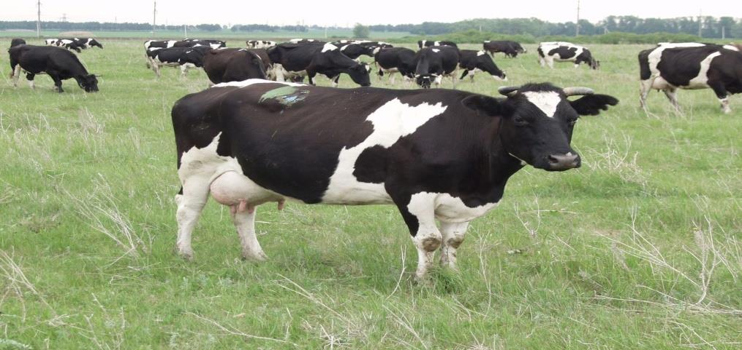
Ведомственная целевая программа «Развитие агропромышленного комплекса на территории муниципального образования Туапсинский район»
Расходы – 6 872,1 тыс.руб.
предоставление субсидий на строительство теплиц, содержание маточного поголовья крупного рогатого скота и приобретение посадочного материала водных биологических ресурсов - 188,0 тыс. рублей
поддержка сельскохозяйственного производства в Краснодарском крае в части возмещения части процентной ставки по долгосрочным, среднесрочным и краткосрочным кредитам, взятым малыми формами хозяйствования – 0,5 тыс.рублей
на осуществление государственных полномочий по предупреждению и ликвидации болезней животных, их лечению, защите населения от болезней, общих для человека и животных, в части регулирования численности безнадзорных животных на территории муниципальных образований Краснодарского края –
754,5 тыс. рублей
на осуществление отдельных полномочий Краснодарского края по поддержке сельскохозяйственного производства в Краснодарском крае в части предоставления субсидий гражданам, ведущим личное подсобное хозяйство, крестьянским (фермерским) хозяйствам, индивидуальным предпринимателям, ведущим деятельность в области сельскохозяйственного производства – 5 929,1 тыс. рублей

Slide 32


Муниципальная программа «По улучшению положения детей в муниципальном образовании Туапсинский район»
Расходы – 48 780,4 тыс.руб.
Подпрограмма
"Дети-сироты"-
48 424,4 тыс. руб.
Подпрограмма "Организация отдыха, оздоровления и занятости детей и подростков" - 356,0 тыс. руб.
на обеспечение жилыми помещениями – 5 617,9 тыс. руб.
на выплату единовременного пособия на гос.регистрацию права собственности – 5,2 тыс. руб.
на предоставление ежемесячных денежных выплат на содержание – 24 349 тыс. руб.
на обеспечение выплаты ежемесячного вознаграждения, причитающегося приемным родителям – 10 801,9 тыс. рублей
на выплату денежных средств на обеспечение бесплатного проезда – 451,3 тыс. рублей
на организацию и осуществление деятельности по опеке и попечительству в отношении несовершеннолетних – 6 030,7 тыс. рублей
на организацию оздоровления и отдыха детей – 506,4 тыс. рублей
по выявлению обстоятельств, свидетельствующих о необходимости оказания содействия в преодолении трудной жизненной ситуации, и осуществлению контроля за использованием жилых помещений специализированного жилищного фонда – 662,0 тыс. рублей
организация и проведение на базе образовательных учреждений лагерей дневного пребывания

Slide 33

Муниципальная программа "Развитие здравоохранения муниципального образования Туапсинский район"
Расходы – 103 752,3 тыс.руб.
Подпрограмма "Обеспечение деятельности муниципальных медицинских организаций Туапсинского района" - 102 864,3 тыс. рублей
осуществление мероприятий по профилактике терроризма в Краснодарском крае – 500,0 тыс. рублей
дополнительная денежная компенсация на усиленное питание донору, безвозмездно сдавшему кровь и (или) ее компоненты –
456,8 тыс. рублей
предоставлению мер социальной поддержки отд. группам населения в бесплатном изготовлении и ремонте зубных протезов– 2 694,0 тыс. рублей
организация оказания медицинской помощи – 70 737,6 тыс. рублей
предоставление мер социальной поддержки отд. группам населения в обеспечении лекарственными средствами и изделиями медицинского назначения, – 24 406,5 тыс.рублей
обеспечение деятельности управления здравоохранения администрации муниципального образования Туапсинский район – 4 069,4 тыс. рублей

Slide 34

Подпрограмма "Улучшение кадрового обеспечения в сфере "Здравоохранения" -888,0 тыс. рублей
социальная выплата компенсационного характера, связанная с оплатой жилого помещения по договору найма (поднайма)

Slide 35
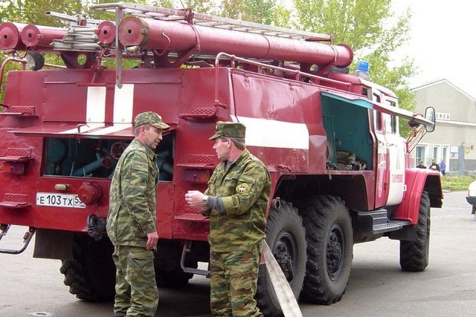
Муниципальная программа «Защита населения и территории от чрезвычайных ситуаций, обеспечение пожарной безопасности»
Расходы –
44 054,7 тыс.руб.
Подпрограмма "Мероприятия по предупреждению и ликвидации чрезвычайных ситуаций, стихийных бедствий и их последствий" – 26148,2 тыс. рублей
на содержание отдела по делам ГО и ЧС - 2 529,8 тыс. рублей
Подпрограмма "Обеспечение пожарной безопасности" –
5 354,6 тыс. рублей
на обеспечение деятельности противопожарного отделения МКУ «Спасательная служба Туапсинского района»
Подпрограмма "Служба - 112" - 12 511,9 тыс. рублей
на содержание ситуационного центра «Службы 112» МКУ «Спасательная служба Туапсинского района»
Подпрограмма "Создание системы комплексного обеспечения безопасности жизнедеятельности на территории муниципального образования Туапсинский район" - 40,0 тыс. рублей
на устройство освещения территории образовательных учреждений
обеспечение деятельности поисково-спасательных подразделений и аварийно-спасательных отрядов МКУ «Спасательная служба Туапсинского района» – 22 630,4 тыс. рублей
на формирование матер. резерва на случай ЧС– 988 тыс. руб.

Slide 36


Муниципальная программа «Управление муниципальной собственностью»
Расходы –
13 657,8 тыс.руб.
В рамках программы предусмотрены расходы на:
- обеспечение деятельности управления имущественных отношений - 5 753,0 тыс. рублей;
- субсидии на выполнение муниципального задания бюджетным учреждением "Комитет земельных отношений - 6 703,2 тыс. рублей;
- проведение мероприятий по оценке недвижимости муниципальной собственности - 1 201,6 тыс. рублей.

Slide 37
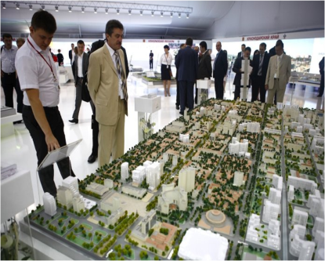
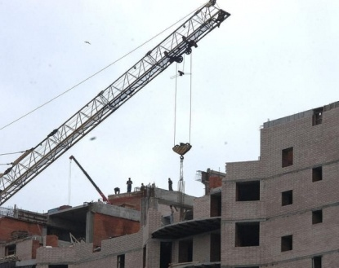
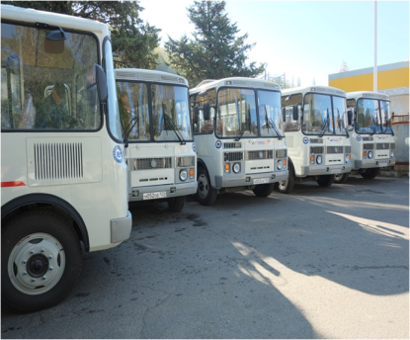

Муниципальная программа «Экономическое развитие Туапсинского района»
Расходы –
10 886,2 тыс.руб.
Подпрограмма "Формирование инвестиционной привлекательности МО Туапсинский район" – 3 366,2 тыс. рублей:
  участие делегации в форумах, выставках и т.д.
Подпрограмма "Жилище" - 4 000,0 тыс. рублей:
предоставление физическим лицам социальной выплаты на оплату части стоимости жилого помещения во вновь возводимых многоквартирных домах, находящихся на территории МО Туапсинский район
Подпрограмма "Развитие пригородного пассажирского транспорта на территории МО Туапсинский район" - 1 080,0 тыс. рублей:
  субсидии перевозчикам на возмещение расходов, образующихся от выполнения рейсов на муниципальных пригородных маршрутах
Подпрограмма "Информационное обеспечение населения
МО Туапсинский район" - 2 440,0 тыс. рублей:
обслуживание интернет-сайта; организация информационного обеспечения через радиоэфир, телеэфир, печатные СМИ в рамках новостных и тематических программ

Slide 38
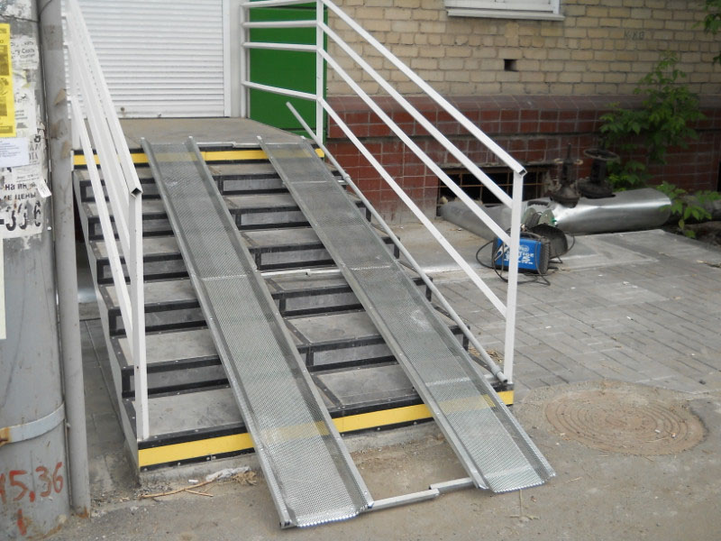
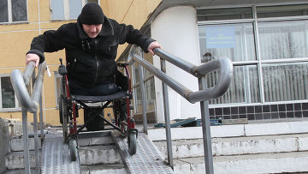
Муниципальная программа «Доступная среда муниципального образования Туапсинский район»
В рамках программы предусмотрены расходы в сумме 1 160,0 тыс.рублей на обустройство пандусов на объектах социальной сферы муниципального образования Туапсинский район.

Slide 39
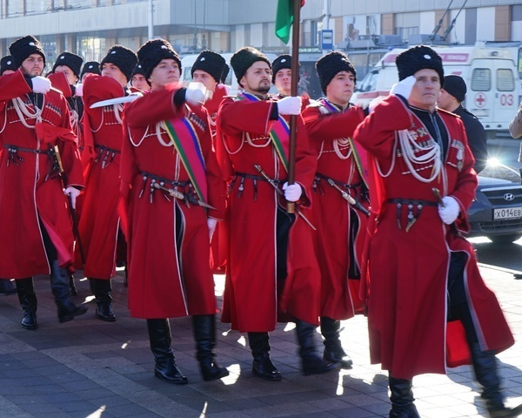
Муниципальная программа «Обеспечение безопасности населения Туапсинского района"
В рамках программы предусмотрены расходы в объеме 2 261,5 тыс.рублей на оказание финансовой поддержки социально ориентированных казачьих обществ на осуществление деятельности по профилактике социально опасных форм поведения.

Slide 40
Муниципальная программа «Социальная поддержка отдельных категорий граждан муниципального образования Туапсинский район»
В рамках программы предусмотрены расходы в объеме 1 756,0 тыс.рублей на осуществление доплат к пенсии муниципальным служащим.

Slide 41
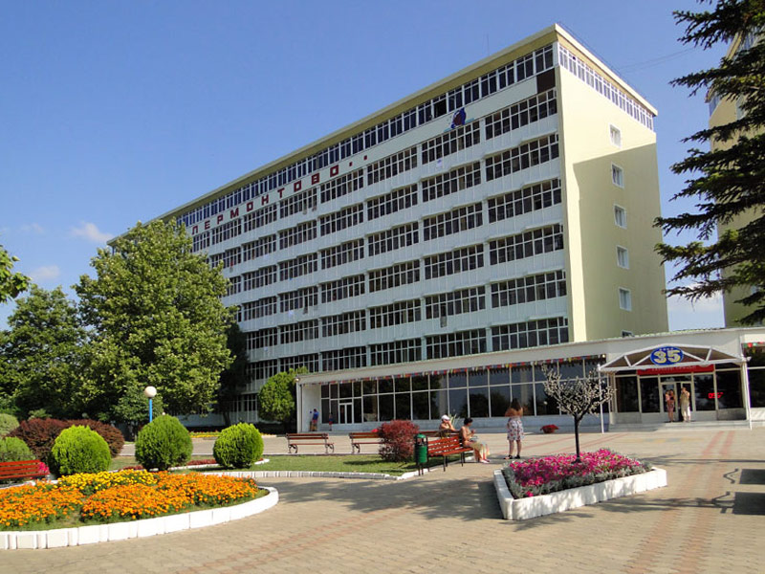
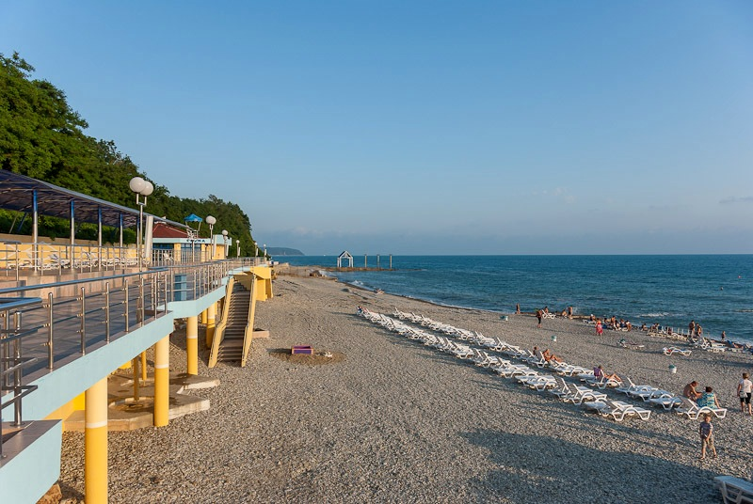
Муниципальная программа «Развитие санаторно-курортного и туристского комплекса муниципального образования Туапсинский район»
Расходы – 4 506,4 тыс.руб.
В рамках программы предусмотрены расходы на осуществление деятельности управления по развитию курортов администрации муниципального образования Туапсинский район.

Slide 42
Непрограммные расходы
Объем средств по непрограммным расходам составляет
114 624,7 тыс. рублей
обеспечение деятельности главы муниципального образования Туапсинский район -
1 875,3 тыс. рублей
обеспечение деятельности Совета муниципального образования Туапсинский район -
1 800,0 тыс. рублей
обеспечение деятельности администрации муниципального образования Туапсинский район -
74 512,6 тыс. рублей
на осуществление отдельных полномочий Краснодарского края по созданию и организации деятельности комиссий по делам несовершеннолетних и защите их прав - 2 106,9 тыс. рублей
на обеспечение функций органов местного самоуправления по передаваемым полномочиям поселений (по осуществлению полномочий в соответствии с жилищным законодательством) -
256,7 тыс. рублей
на осуществление отдельных полномочий Краснодарского края по поддержке сельскохозяйственного производства -
505,3 тыс. рублей
на обеспечение деятельности финансового управления администрации муниципального образования Туапсинский район-
20 762,6 тыс. рублей
на финансовое обеспечение непредвиденных расходов (резервный фонд администрации муниципального образования Туапсинский район) -
5 000,0 тыс. рублей
на осуществление полномочий по составлению (изменению) списков кандидатов в присяжные заседатели федеральных судов общей юрисдикции в Российской Федерации -
152,3 тыс. рублей
на обеспечение деятельности Контрольно-счетной палаты муниципального образования Туапсинский район -
5 557,0 тыс. рублей
расходы на проведение Всероссийской сельскохозяйственной переписи в 2016 году -
1 713,9 тыс. рублей
расходы объема дорожного фонда -
277,0 тыс. рублей
расходы на проведение мероприятий по мобилизационной подготовке -
105,1 тыс. рублей

Slide 43
Для решения задач при формировании и реализации бюджетной политики на 2016 год необходимо исходить из следующих основных целей:
бюджетная политика должна стать более эффективным инструментом реализации муниципальной социально-экономической политики
необходимо повысить качество предоставляемых населению муниципальных услуг
обеспечить прозрачность и эффективность закупок товаров, работ, услуг для муниципальных нужд
осуществлять строгий отбор секторов производства, поддержка которых, в том числе и бюджетными инвестициями, бюджетными кредитами и муниципальными гарантиями даст максимальный эффект
бюджетная политика в сфере межбюджетных отношений будет направлена на обеспечение сбалансированности бюджетов поселений муниципального образования Туапсинский район
ограничение расходов за счет оптимизации сети, сокращения расходов на реализацию отдельных мероприятий.

Slide 44
ФИНАНСОВОЕ УПРАВЛЕНИЕ АДМИНИСТРАЦИИ МУНИЦИПАЛЬНОГО ОБРАЗОВАНИЯ ТУАПСИНСКИЙ РАЙОН
Наш адрес: 352800, г.Туапсе, ул. Свободы, д.3
Телефон: (86167) 2-57-11,
ФАКС: (86167) 2-57-11
Адрес электронной почты: tuaprfin@mail.ru

Slide 45
СПАСИБО
ЗА ВНИМАНИЕ!

